Slide 1
연중행사 1월에서 2월
22201912 이현오

Slide 2
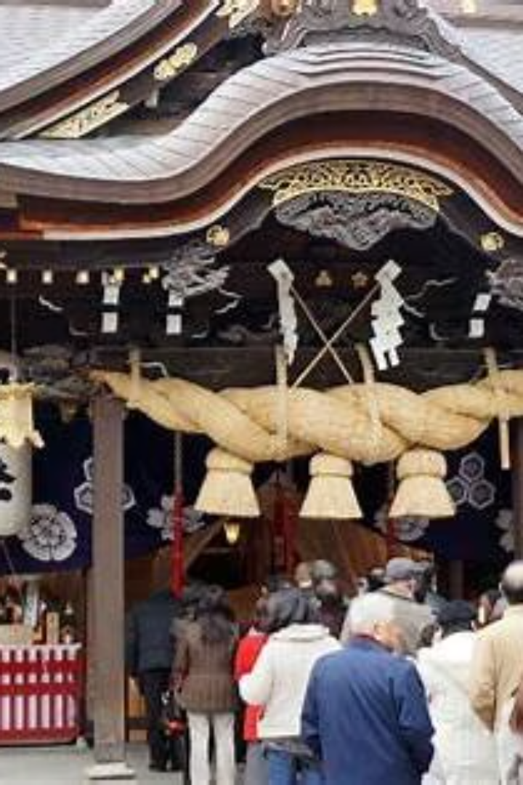
1월 1일: 새해맞이 (正月, Shogatsu)
신사 참배
일본인들은 새해 첫날 신사를 방문하여 소원을 빕니다.
오세치 요리
특별한 도시락 형태의 음식을 가족과 함께 나눠 먹습니다.
제야의 종
사찰에서는 108번 종을 울려 새해를 맞이합니다.

Slide 3
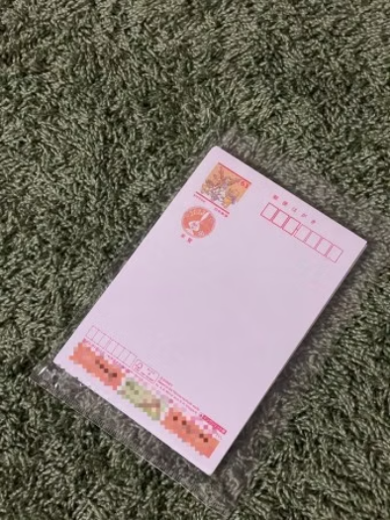
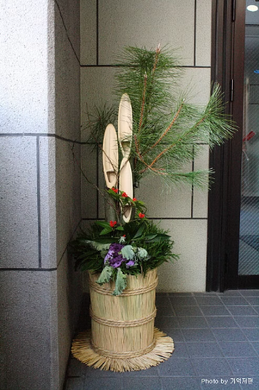
연하장과 카도마츠
연하장 (年賀状)
카도마츠 (門松)
12월 25일까지 부치면 1월 1일에 도착합니다.
문 앞에 장식하는 소나무와 대나무 장식입니다.
맨 아래 번호는 경품 추첨 번호입니다.
한 해 동안 집을 보호한 토지신을 맞이하기 위한 장식입니다.
1월 15일경 추첨으로 현금이나 전자제품을 받을 수 있습니다.
정월 동안 집 입구에 두어 신을 맞이합니다.

Slide 4
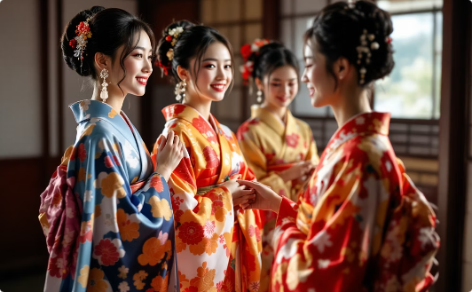
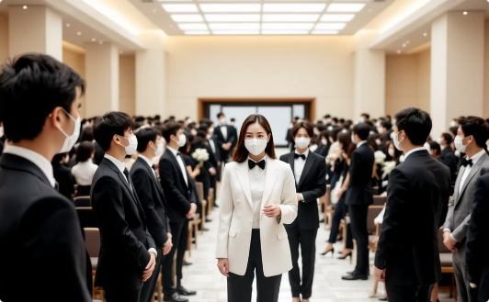
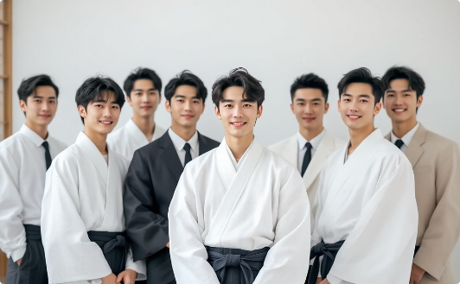
1월 13일: 성인의 날 (成人の日)
화려한 기모노
기념식
새로운 책임
여성들은 후리소데라는 화려한 기모노를 입고 성인식에 참여합니다.
지역 공공 시설에서 기념식이 진행됩니다.
성인이 된 20세 청년들의 사회적 책임이 시작됩니다.

Slide 5
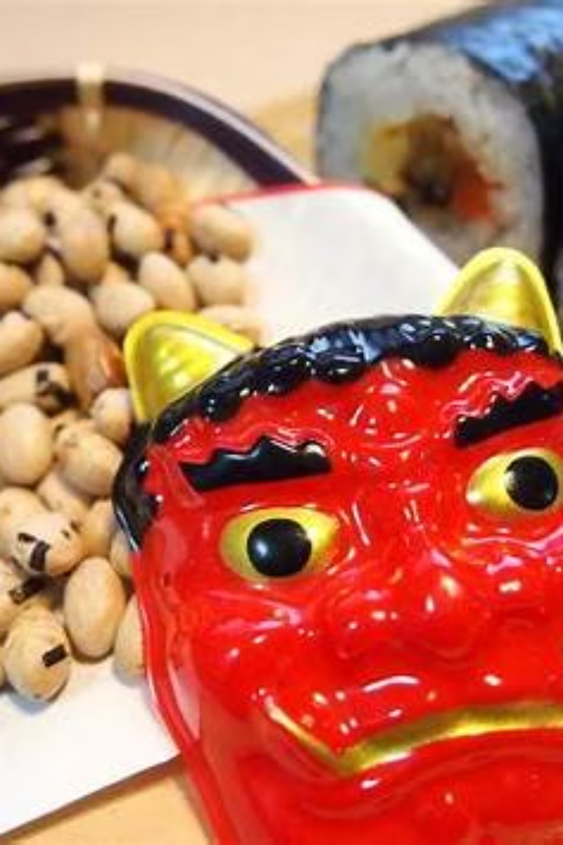
2월 3일: 세쓰분 (節分)
오니 쫓기
"오니와 소토, 후쿠와 우치"를 외치며 콩을 뿌립니다.
콩 뿌리기
가족들이 집안 구석구석에 콩을 뿌려 악귀를 쫓습니다.
에호마키
행운의 방향을 향해 말없이 두꺼운 김밥을 먹습니다.

Slide 6
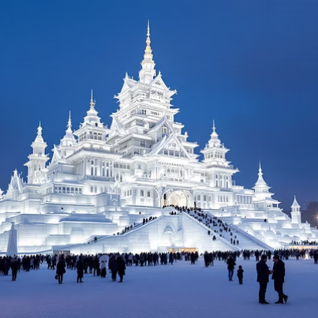
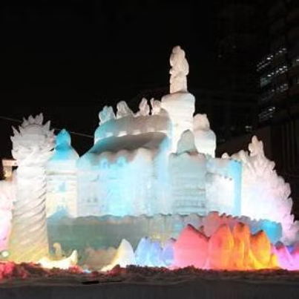
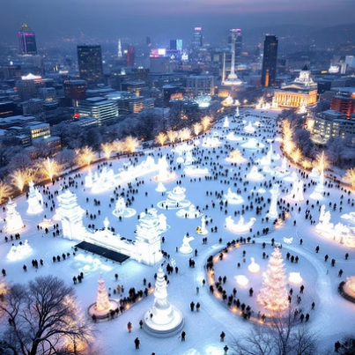
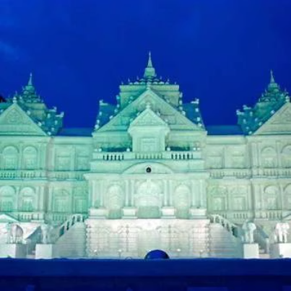
2월: 삿포로 눈 축제
홋카이도 삿포로에서 열리는 세계적인 눈 축제입니다. 거대한 눈 조각과 얼음 조각이 오도리 공원을 화려하게 수놓습니다.

Slide 7
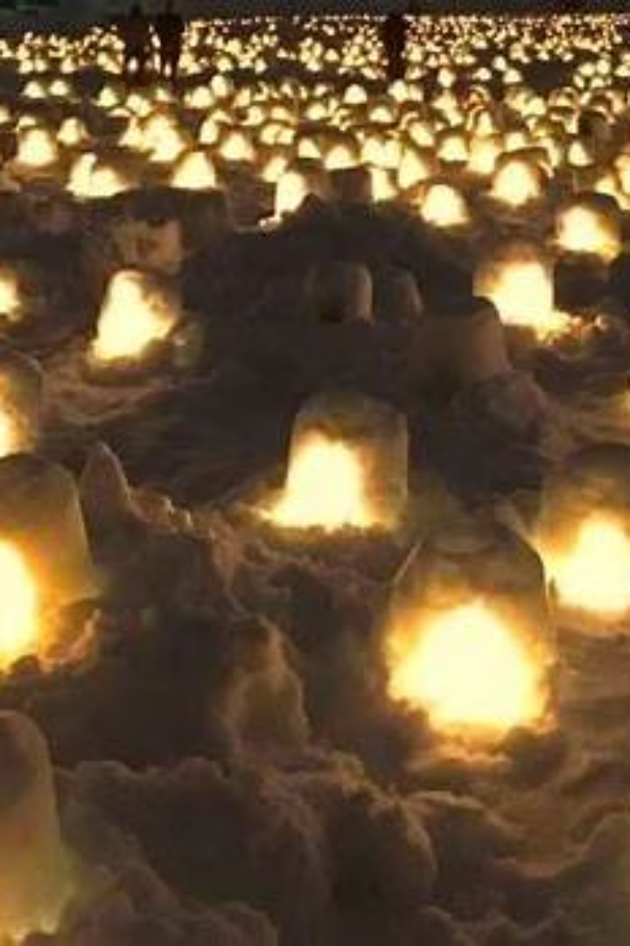
2월: 요코테 가마쿠라 축일15일~16일
눈 집
촛불 밝히기
떡과 음료
수신 제사
눈으로 만든 돔 형태의 작은 집입니다.
가마쿠라 안에 촛불을 밝혀 아름다운 분위기를 만듭니다.
아이들이 방문객에게 떡과 따뜻한 음료를 대접합니다.
물의 신에게 제사를 지내는 전통적인 행사입니다.

Slide 8
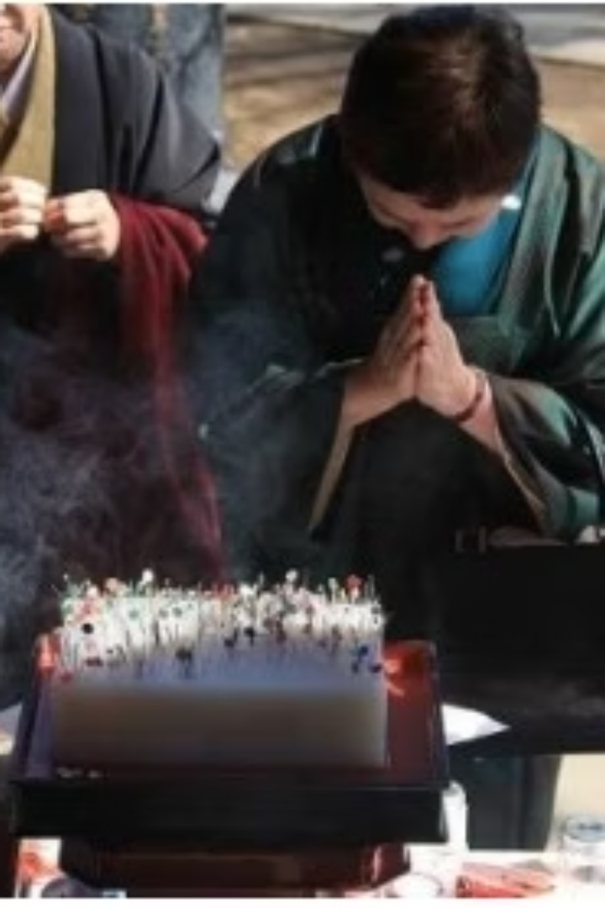
2월 8일: 바늘공양 (針供養)
감사와 기원
공양 방법
바느질 도구에 감사하고 재봉술 향상을 기원합니다.
신사나 절에 헌납하거나 부드러운 음식에 찔러넣습니다.
부러진 바늘이나 오래된 바늘을 정중히 모십니다.
두부, 곤약, 떡 등을 사용하여 바늘을 안전하게 보관합니다.
지역별 전통
일부 지역에서는 바다나 강에 바늘을 흘려보냅니다.
다른 지역에서는 땅에 정중히 묻는 의식을 치릅니다.

Slide 9
2월 11일: 건국기념의 날
진무 천황 즉위 기념
1
일본 초대 천황인 진무 천황이 기원전 660년 2월 11일에 즉위한 것을 기념하는 날입니다. 일본 건국 신화에 따라 일본 국가와 왕실의 기원을 상징하며, '일본서기'와 '고사기'에 기록된 신화를 바탕으로 합니다.
메이지 신궁 기념 제례
2
메이지 신궁을 비롯한 주요 신사에서 성대한 기념 제례가 열립니다. 특히 메이지 신궁에서는 진무 천황을 기리는 퍼레이드와 전통 무용, 음악 공연이 펼쳐집니다. 이 행사에는 수많은 시민과 관광객이 참여하여 일본 건국을 축하합니다.
국기 게양과 축하 행사
대부분의 가정과 공공기관에서 일본 국기를 게양하고, 일본의 건국을 축하합니다. 공원이나 광장에서는 다양한 문화 행사와 축제, 전통 공연 등이 열려 시민들이 함께 즐길 수 있는 분위기를 조성합니다. 이러한 행사들은 일본의 역사와 문화를 되새기게 합니다.
3

Slide 10
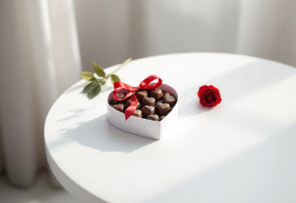
2월 14일: 발렌타인데이
초콜릿 선물
초콜릿 종류
화이트데이
발렌타인데이는 여성이 좋아하는 남성에게 초콜릿을 선물하는 날이야.
꼭 좋아하는 사람이 아니더라도, 의리 초콜릿, 가족 초콜릿, 심지어 자신을 위한 초콜릿도 있어.
그리고 한 달 뒤에는 남성이 여성에게 답례하는 화이트데이가 있는데, 이때는 주로 사탕이나 마시멜로 같은 것을 선물해.

